Slide 1
Studiju kurss "Civilā aizsardzība"
6. Drošības padomi
katastrofu gadījumā
Izstrādāts Eiropas Komisijas Civilās aizsardzības finanšu instrumenta „Track1” programmas projekta “Visaptverošas civilās aizsardzības un katastrofas pārvaldīšanas apmācības izveide valsts institūcijām, pašvaldību civilās aizsardzības komisijām, augstskolām, Ugunsdrošības un civilās aizsardzības koledžai, kā arī drošības padomu izveide sabiedrībai” (ECHO/SUB/2022/TRACK1/884396) ietvaros

Slide 2
Uzdevumi
Sasniedzamie rezultāti
Iepazīstināt izglītojamos ar:
rīcības algoritmiem katastrofas gadījumā.
Izglītojamie:
zina rīcības algoritmus katastrofas gadījumā,
apzinās individuālās gatavības nozīmi un veicamās darbības tās sasniegšanai.

Slide 3
Satura rādītājs
6.1. Rīcība dabas katastrofu gadījumā
6.2. Rīcība antropogēno katastrofu gadījumā
6.3. Individuālā noturība

Slide 4
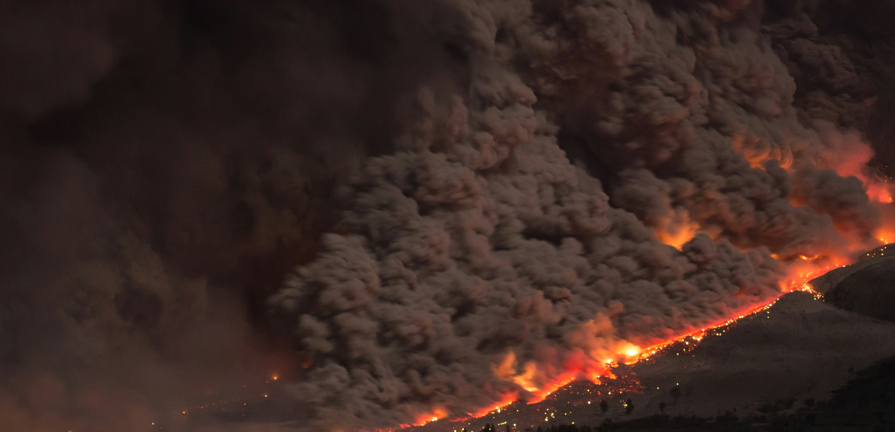
Ievaddiskusija ar izglītojamajiem par gatavību ārkārtas situācijām
Vai Jūs varat nosaukt, kādi soļi jāveic, saņemot brīdinājumu par ārkārtas situācijas draudiem (piemēram, plūdiem, negaisu)?
Vai Jūs zināt, kā sagatavot savu dzīvesvietu ārkārtas situācijām?

Slide 5
Katastrofu iedalījums atbilstoši cēlonim Dabas katastrofas
Dabas katastrofas
Ģeofiziskās
Hidroloģiskās
Meteoroloģiskās
Klimatoloģiskās
Bioloģiskās
Kosmiskās*
Zemestrīces
Plūdi
Lietusgāzes, krusa
Stiprs sals, sniegs
Epidēmijas
Zemes nogruvumi
Sniega sanesumi
Apledojums
Epizootijas
Vētras, viesuļi
Sausums
Epifitotijas
Meža un kūdras purvu ugunsgrēki
Civilās aizsardzības un katastrofas pārvaldīšanas likums
Karstums
*Valsts civilās aizsardzības plānā nav iekļautas kosmiskās katastrofas

Slide 6
Katastrofu iedalījums atbilstoši cēlonim Antropogēnās jeb cilvēku izraisītās katastrofas
Antropogēnās jeb cilvēku izraisītās katastrofas
Terora akti
Sabiedriskās nekārtības,
iekšējie nemieri
Tehnogēnās katastrofas
Vielu noplūdes (avārijas)
Radiācijas
Ēkās un būvēs izcēlušies ugunsgrēki
Ķīmisko vielu
Ēku un būvju sabrukums
Bioloģisko vielu
Kuģu
Dambju un citu hidrotehnisko
būvju pārrāvums
Dzelzceļa
Elektrotīklu bojājumi
Autotransporta
Komunālo tīklu avārijas
Civilās aizsardzības un katastrofas pārvaldīšanas likums
Aviācijas
Transporta avārijas

Slide 7
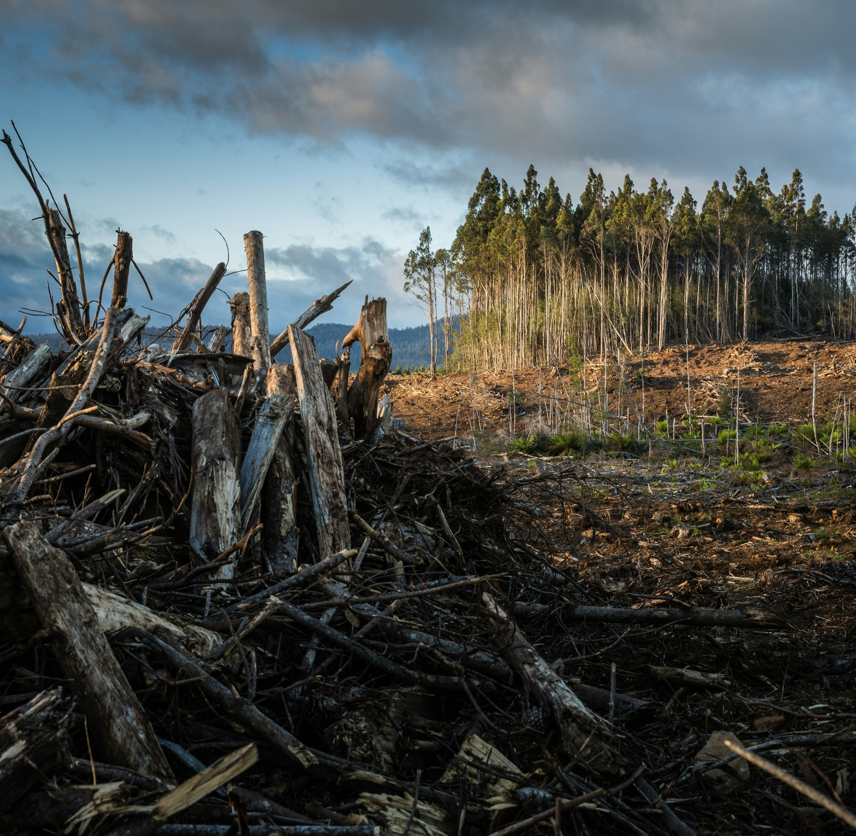
6.1. Rīcība dabas katastrofu gadījumā

Slide 8
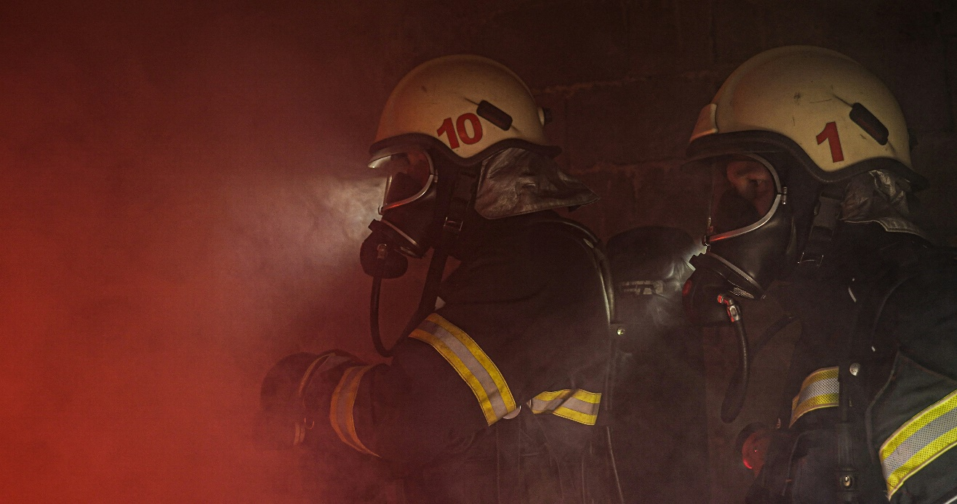
Meža un kūdras purvu ugunsgrēki Kā rīkoties?
6.1
Rīcība dabas katastrofu gadījumā
6.2
6.3
Kā rīkoties, kad ir pamanīts kūlas ugunsgrēks?
Kā rīkoties, ja esiet nokļuvis meža ugunsgrēkā?
Nekavējoties zvaniet 112 un pēc iespējas precīzāk aprakstiet vietu, kur izcēlies ugunsgrēks.
Ja meža ugunsgrēks izcēlies ugunskura kurināšanas rezultātā, uzreiz mēģiniet to nodzēst, sitot liesmas ar zariem, segu vai kādu citu pieejamu priekšmetu. Atcerieties! Uguns jādzēš slīpiem sitieniem izdegušā laukuma virzienā.
Ja uguni nodzēst nav iespējams, nekavējoties brīdiniet pārējos un dodieties prom no ugunsgrēka vietas uz ceļu, meža stigu, lauku vai ūdenskrātuves krastu.
Virzieties perpendikulāri uguns izplatīšanās virzienam. Ja aiziet no uguns nav iespējams, iegremdējieties ūdenī vai apsedzieties ar samitrinātām drēbēm. Ja esiet meža laukumiņā, noliecieties tuvāk zemei.
Atcerieties! Gaiss pie zemes ir mazāk sadūmots.
Izejot laukā no ugunsgrēka vietas, paziņojiet par to, zvanot 112.

Slide 9
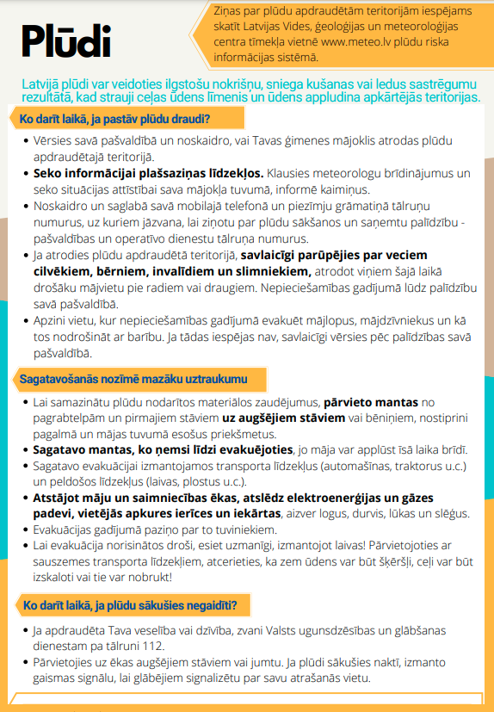
Pali, plūdi un vējuzplūdi Kā rīkoties?
6.1
Rīcība dabas katastrofu gadījumā
6.2
6.3
Iepazīstieties ar Valsts ugunsdzēsības un glābšanas dienesta (VUGD) sagatavotajiem materiāliem:
Video «Kā rīkoties plūdu gadījumā?»
VUGD materiālu par plūdiem apkopojums

Slide 10
Lietusgāzes, ilgstošas lietavas un krusa Kā rīkoties?
6.1
Rīcība dabas katastrofu gadījumā
6.2
6.3
Lietusgāzes un ilgstošas lietavas, lielgraudu krusa:
Klausieties meteorologu brīdinājumus, sekojiet situācijas attīstībai.
Ievērojiet dienestu, iestāžu norādījumus un ieteikumus.
Ja ir iespējams, palieciet vai uzturieties telpās.
Ja atrodieties ārā, meklējiet, kur patverties (ēkā).
Izvairieties no braukšanas ar mehanizētiem un nemehanizētiem transportlīdzekļiem vai piestājiet malā spēcīgu lietusgāžu gadījumā, vai meklējiet, kur patverties ar transportu krusas gadījumā.

Slide 11
Negaiss un stiprs vējš Kā rīkoties? (1/4)
6.1
Rīcība dabas katastrofu gadījumā
6.2
6.3
Kā rīkoties, ja ir sācies negaiss un Jūs atrodaties ēkā?
Palieciet ēkā un atturiet citus no pastaigas.
Izvairieties no saskaršanās ar elektroierīcēm, vadiem un metāla priekšmetiem.
Elektroierīces atvienojiet no strāvas.
Nemazgājiet rokas, traukus, veļu. Neejiet dušā. Nekuriniet plīti vai krāsni.
Neejiet pie logiem vai durvīm, neuzturieties verandā, uz balkona vai lodžijas.
Ja ir nogāzies koks, pārrauti vadi, notikusi avārija vai cits negadījums, zvaniet 1 1 2.
Notes:
https://www.vugd.gov.lv/lv/stiprs-vejs-negaiss

Slide 12
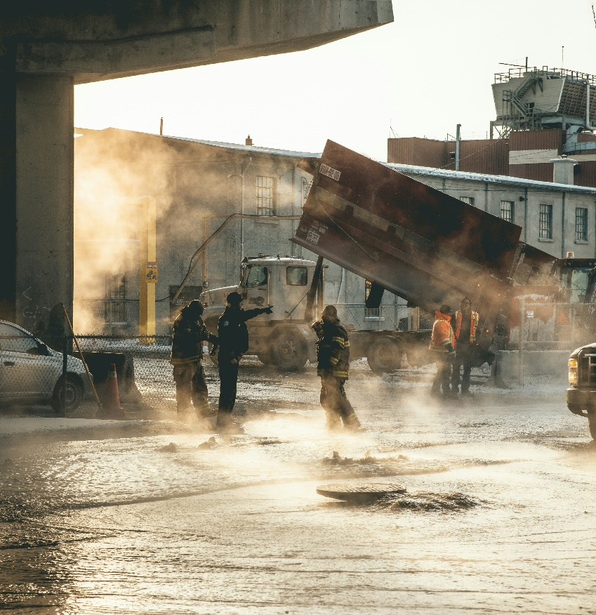
Negaiss un stiprs vējš Kā rīkoties? (2/4)
6.1
Rīcība dabas katastrofu gadījumā
6.2
6.3
Kā rīkoties, ja ir sācies negaiss un Jūs atrodaties ārpus ēkas?
Patverieties ēkā vai automašīnā. Atcerieties! Ja esiet automašīnā, atrodiet drošu vietu, kur apstāties. Palieciet tajā, nepieskarieties metāla virsmām un ieslēdziet avārijas gaismas signālu.
Atrodoties mežā, meklējiet patvērumu zemākā zonā, biezoknī ar zemiem kokiem.
Atrodoties atklātā teritorijā, patverieties zemā vietā, piemēram, gravā vai ielejā. Izvairieties no atrašanās uz pakalniem, klajā laukā, blakus elektrolīnijām.
Atrodoties uz ūdens, mēģiniet nokļūt krastā un nekavējoties meklēt patvērumu.
Izvairieties no patveršanās nojumē, sīku konstrukciju ēkās vai zem lieliem atsevišķi augošiem kokiem atklātā teritorijā.
Neguliet uz betona virsmas vai nepieslienies betona sienām.
Noņemiet dārglietas, izvairieties no saskaršanās ar metāla priekšmetiem, lauksaimniecības tehniku, velosipēdu un tamlīdzīgām lietām.

Slide 13
Negaiss un stiprs vējš Kā rīkoties? (3/4)
6.1
Rīcība dabas katastrofu gadījumā
6.2
6.3
Kā sagatavoties negaisam un spēcīgām vēja brāzmām, saņemot brīdinājumu:
Bez īpašas vajadzības nedodieties ārā no ēkas.
Esiet gatavs elektroenerģijas padeves pārtraukumiem. Atceries! Savlaicīgi uzlādē mobilo telefonu.
Nostipriniet uz balkona vai mājas pagalmā esošos objektus, kas var tikt aizpūsti un izraisīt bojājumus.
Aizveriet durvis un logus, žalūzijas un aizkarus.
Savlaicīgi atvienojiet elektroiekārtas. Zibens izraisīts strāvas vai sprieguma kāpums var izraisīt nopietnus bojājumus.
Nenovietojiet automašīnu zem kokiem, celtniecības sastatnēm, reklāmas stendiem, elektropārvades līnijām.

Slide 14
Negaiss un stiprs vējš Kā rīkoties? (4/4)
6.1
Rīcība dabas katastrofu gadījumā
6.2
6.3
Elektrodrošība vētras laikā – ja uz mājas ir uzgāzies vēja nolauzts koks, kas vienlaikus arī traucē elektroapgādi, nekādā gadījumā netuvojieties lūzuša koka bojātām vai pārrautām elektrolīnijām, bet nekavējoties sazinieties ar AS “Sadales tīkls” Klientu servisu pa bezmaksas tālruni 8404 un informējiet par situāciju.
Kā rīkoties, ja pazūd elektrība:
Ja ēkā pēkšņi pazūd elektrība, noskaidro, vai elektrības nav tikai tavā mājoklī, visā ēkā vai arī tuvumā esošajās kaimiņu ēkās. Krēslas stundās un tumsā, paskatoties pa logu, var redzēt, vai blakus esošo ēku logi ir apgaismoti.
Ja esi konstatējis, ka elektrības nav visā dzīvojamā mājā vai plašākā apkārtnē, zvani uz akciju sabiedrības "Sadales tīkls" bezmaksas bojājumu pieteikšanas tālruni 80 200 404.
Izslēdz vai atvieno ierīces, kas patērē elektroenerģiju, lai tās droši darbinātu tad, kad elektroenerģijas piegāde tiks atjaunota.
Lieto mobilo tālruni tikai ārkārtas gadījumos un zvani 1 1 2 tikai situācijās, kad ir apdraudēta dzīvība vai veselība. Ilgstošas elektrības piegādes traucējumu gadījumā mobilais tālrunis Tev būs nepieciešams, lai sazinātos un saņemtu palīdzību.
Lai pasargātu savas elektroietaises no īslaicīgu spriegumu pārtraukumu radītas ietekmes, var nodrošināties ar bezpārtraukuma barošanas avotiem - UPS - kas paredzēti dažādu elektroierīču darbības nodrošināšanai elektroenerģijas piegādes pārtraukumu laikā.

Slide 15
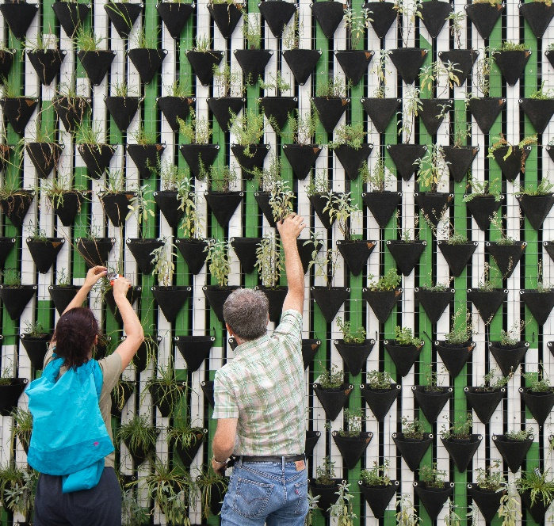
Stiprs sals, karstums, sausums Kā rīkoties?
6.1
Rīcība dabas katastrofu gadījumā
6.2
6.3
Stiprs sals:
Karstums:
Liels sausums:
Klausieties meteorologu brīdinājumus, sekojiet situācijas attīstībai.
Nekuriniet ugunskurus un neizmetiet izsmēķus mežos, pļavās un citur, kur var izcelties ugunsgrēks.
Ievērojiet dienestu, iestāžu norādījumus un ieteikumus.
Palieciet mājās vai uzturieties telpās.
Centieties atrasties vēdinātās/atdzesētās dzīvojamās un darba telpās. Dabisko vēdināšanu (atverot logus) vislabāk veikt vakarā, naktī. Dienas laikā aizveriet un aizklājiet logus, lai samazinātu telpu sakaršanu.
Ejot ārā, saģērbieties atbilstoši laikapstākļiem (siltas un ērtas drēbes un apavi).
Dodoties ārā, velciet gaišas, vieglas, “elpojošas” drēbes. Lai nepieļautu galvas sakaršanu, lietojiet gaišu plāna auduma galvassegu.
Pārvietojoties izvērtējiet maršrutu, lai pēc iespējas mazāk būtu koku, elektrības vadu un citu lietu, kas no sasaluma varētu lūzt un krist.
Uzņemiet šķidrumu vairāk nekā parasti. Nelietojiet alkoholu, stipru kafiju un tēju, jo šie dzērieni pastiprina dehidrāciju – ķermeņa atūdeņošanos.

Slide 16
Sniegs un putenis, apledojums un slapja sniega nogulums Kā rīkoties?
6.1
Rīcība dabas katastrofu gadījumā
6.2
6.3
Spēcīga snigšana un putenis:
Stiprs apledojums:
Klausieties meteorologu brīdinājumus, sekojiet situācijas attīstībai.
Ja ir iespējams, palieciet vai uzturieties telpās.
Ievērojiet dienestu, iestāžu norādījumus un ieteikumus.
Ja atrodieties ārā, pārvietojieties lēni un prātīgi.
Ja atrodieties ārā, meklējiet, kur patverties (ēkā).
Pārvietojoties izvērtējiet maršrutu, lai pēc iespējas mazāk būtu koku, elektrības vadu un citu lietu, kas no sasaluma varētu lūzt un krist.
Izvairieties no braukšanas ar mehanizētiem un nemehanizētiem transportlīdzekļiem vai piestājiet malā spēcīgas snigšanas vai puteņa gadījumā.
Izvairieties no braukšanas ar mehanizētiem un nemehanizētiem transportlīdzekļiem, izvēlieties piemērotu braukšanas ātrumu vai piestājiet malā stipra apledojuma gadījumā.

Slide 17
Zemestrīces Kā rīkoties?
6.1
Rīcība dabas katastrofu gadījumā
6.2
6.3
Ja Jūs atrodaties iekštelpās, tad palieciet tur. Ātri pārvietojieties uz drošāku vietu istabā, piemēram, zem masīva galda, pie iekšējās sienas vai durvju ailē. Šādas pārvietošanās mērķis ir pasargāt sevi no krītošiem priekšmetiem. Izvairieties atrasties stūros, kas izvietoti pie logiem, lieliem spoguļiem, priekšmetiem, kas karājas, smagām mēbelēm, kamīniem un krāsnīm.
Nekādā gadījumā nedrīkst mēģināt izkļūt no ēkas zemestrīces laikā, jo krītošās ēkas daļas kāpņu telpā vai brūkošās trepes var savainot vai nogalināt. Tikai pašā zemestrīces sākumā tiem, kuri atrodas tuvu ārējām izejas durvīm, vajadzētu pēc iespējas ātrāk izkļūt no ēkas un patverties pēc iespējas lielākā klajumā.
Ja jūs gatavojat ēst, tad atslēdziet plīti un pārvietojieties uz drošāku vietu istabā.
Ja jūs atrodaties vietā, kur ir daudz cilvēku, izvairieties no panikas un nesteidzieties uz izeju. Notupieties un apsedziet galvu un kaklu ar rokām un plaukstām.
Ja jūs atrodaties ārpusē, pārvietojaties uz atklātu teritoriju, kur krītoši objekti nevarētu Jūs aizskart. Pārvietojieties prom no ēkām, elektrības līnijām un kokiem.
Ja jūs braucat automašīnā, lēnām samaziniet braukšanas ātrumu un apstājieties ielas pusē. Izvairieties no apstāšanās uz un zem tiltiem un ceļu pārvadiem, zem elektrības līnijām, kokiem un lielām izkārtnēm. Palieciet mašīnā!

Slide 18
6.2. Rīcība antropogēno katastrofu gadījumā

Slide 19
Ugunsgrēki Kā rīkoties?
6.1
6.2
Rīcība antropogēno katastrofu gadījumā
6.3
Ja varat izkļūt no telpas:
Esot drošībā ārpus ēkas vai ēkā, zvaniet 112.
Ja, uztaustot durvis, jūtiet, ka tās nav karstas, mazliet paveriet tās un pārliecinieties, vai ārpusē nav dūmi un uguns.
Ja telpā ir neliels sadūmojums, rāpojiet pie loga, lēnām paveriet to vaļā un sauciet "palīgā!" un citos veidos pievērsiet sev uzmanību. Atcerieties! Atverot logu pilnīgi, radīsies caurvējš, kas veicinās dūmu pieplūdumu istabā. Paturiet prātā, ka tikai galējas nepieciešamības gadījumā drīkst atvērt logu pilnīgi vai izsist stiklu. Atverot logu pilnīgi vaļā vai izsitot stiklu, dūmi telpā var iekļūt arī no mājas ārpuses. Turklāt, ja stikls būs izsists, vairs nebūs iespējas logu aizvērt.
Kad atstājat istabu, aizveriet durvis. Tas mazinās uguns izplatību un aizsargās īpašumu.
Turieties zemu pie loga, tas ļaus elpot svaigu gaisu no ārpuses un izvairīties no dūmiem, kas lēnām piepildīs istabu.
Ja nevarat izkļūt no telpas:
Ja, uztaustot durvis, jūtiet, ka tās ir karstas, neveriet tās vaļā. Tas var nozīmēt, ka aiz durvīm plosās uguns. Atcerieties! Atverot durvis, liesmas uzreiz iekļūs istabā.
Ja iespējams, aizsedziet degunu un muti ar kādu samitrinātu materiālu. Tas filtrēs dūmus un elpot būs vieglāk.
Ja durvis ir karstas, aizbāziet durvju spraugas. Atcerieties! Šim nolūkam vislabāk kalpos mitri dvieļi, segas. Noderēs arī palagi, drēbes.
Ja atrodieties ēkas pirmajā stāvā un varat pa logu izkļūt drošībā – dariet to.

Slide 20
Autotransporta avārija Kā rīkoties?
6.1
6.2
Rīcība antropogēno katastrofu gadījumā
6.3
Ja ieraugiet autoavāriju:
Apstādiniet savu automašīnu drošā attālumā no negadījuma vietas.
Ieslēdziet savas automašīnas avārijas gaismas signalizāciju.
Paņemiet automašīnas aptieciņu, avārijas zīmi.
Novietojiet avārijas zīmi nepieciešamajā attālumā no negadījuma vietas.
Dodieties uz negadījuma vietu.
Ja cietušajam nepieciešama palīdzība:
Ja ir briesmas cietušā dzīvībai vai bezsamaņa
Izsauciet Neatliekamo palīdzību, zvanot 113.
Saudzīgi izvelciet cietušo no automašīnas.
Atstājiet cietušo automašīnas salonā.
Veiciet atdzīvināšanas pasākumus, ja nepieciešams.
Nekustiniet, nepārvietojiet cietušo pats! Neļaujiet cietušo kustināt citiem!
Sniedziet nepieciešamo palīdzību.
Aprūpējiet, nomieriniet cietušo.

Slide 21
Būvju sabrukums Kā rīkoties?
6.1
6.2
Rīcība antropogēno katastrofu gadījumā
6.3
Ja esiet iesprostots sagruvumā:
Ja ir sācies ēkas sagruvums:
Ja ir mobilais tālrunis, zvaniet 112.
Situācijas, tāpat kā ēku konstrukcijas, ir atšķirīgas, tāpēc, izvērtējot riskus, ņemiet vērā šādus ieteikumus:
Elpojot aizklājiet muti ar audumu vai apģērbu.
Mēģiniet patverties zem stingras aizsargbarjeras, piemēram, nesošās iekšējās sienas durvju ailē, zem galda. Netuvojieties un nemeklējiet patvērumu pie logiem, ārējām sienām.
Izmantojiet jebkurus līdzekļus, lai pievērstu glābēju uzmanību, piemēram, klauvējiet pie ēkas konstrukcijām, caurulēm, radiatoriem.
Nometieties uz ceļiem, aptveriet galvu un kaklu ar rokām. Šī poza pasargās no pakrišanas un daļēji aizsargās dzīvībai svarīgus orgānus.
Ja pastāv ēkas sagruvuma draudi
Palieciet uz vietas, līdz beidzas sagruvums.
Nekavējoties pametiet ēku.
Kad sagruvums beidzas, pametiet ēku, izvairoties no nestabiliem objektiem vai konstrukcijām. Atcerieties! Pametot ēku, neizmantojiet liftu!
Neizmantojiet liftu.

Slide 22
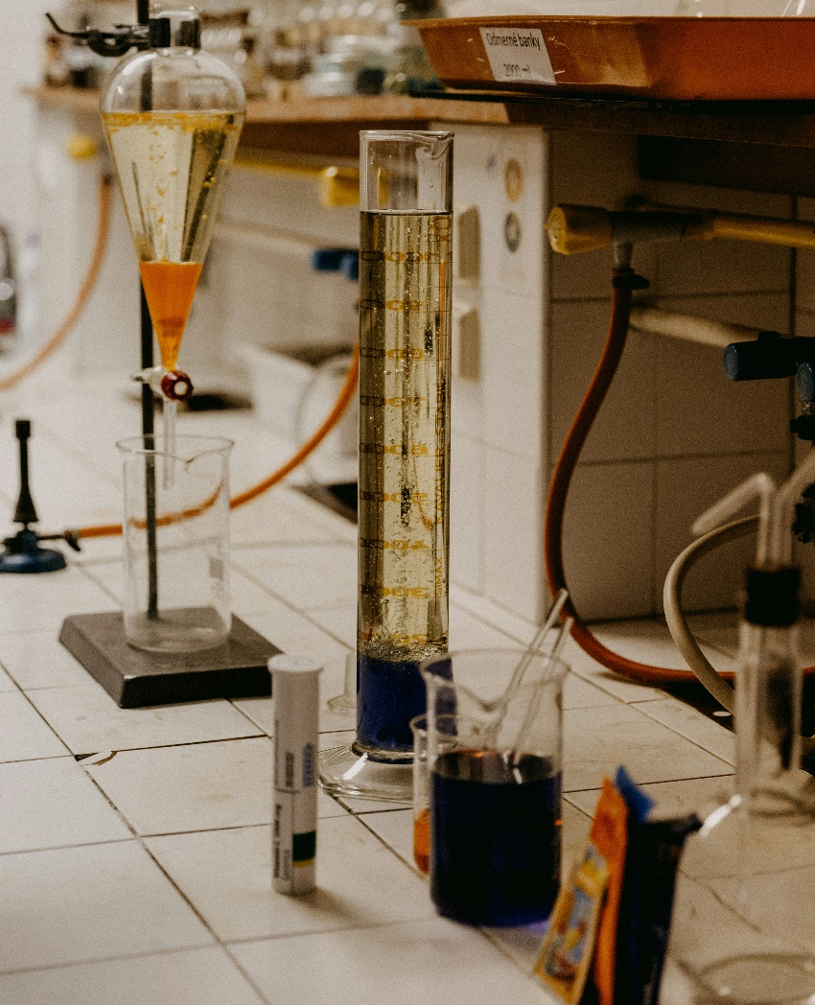
Bīstamo ķīmisko vielu noplūde objektā Kā rīkoties? (1/2)
6.1
6.2
Rīcība antropogēno katastrofu gadījumā
6.3
Kā rīkoties, ja notikusi bīstamo ķīmisko vielu noplūde vai radiācijas avārija un Jūs atrodaties ārpus telpām?
Atrodoties notikuma epicentrā vai tā tuvumā, nostājieties perpendikulāri 90° vēja virzienam (tā, lai vējš pūš no sāna) un ejiet vismaz 800 metrus uz priekšu ārā no bīstamās zonas.
Informējiet citus par notikušo.
Neaiztieciet šķidras vai cietas ķīmiskas vielas, neejiet dūmu vai miglas mākonī. Atstājot piesārņoto teritoriju, aizklājiet muti ar audumu vai apģērbu.
Ja esiet bijis pakļauts bīstamo vielu ietekmei un ir slikta pašsajūta, vērsieties pēc palīdzības pie medicīnas darbiniekiem.
Atgriezieties telpās tikai pēc operatīvo dienestu darbinieku atļaujas. Atveriet logus, lai izvēdinātu telpas.

Slide 23
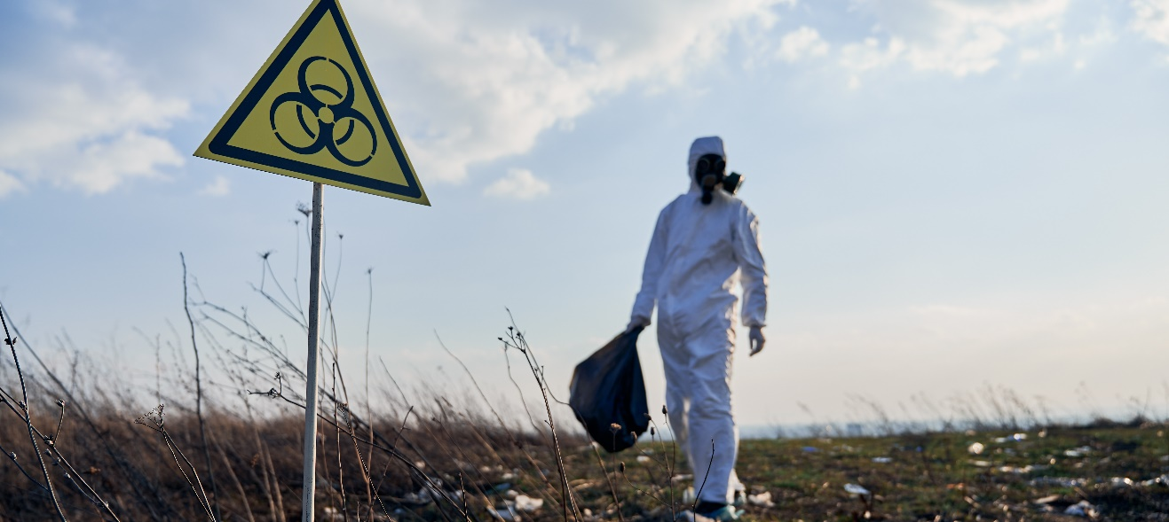
Bīstamo ķīmisko vielu noplūde objektā Kā rīkoties? (2/2)
6.1
6.2
Rīcība antropogēno katastrofu gadījumā
6.3
Kā rīkoties, ja notikusi bīstamo ķīmisko vielu noplūde vai radiācijas avārija un Jūs atrodaties ēkā?
Kā rīkoties, ja notikusi bīstamo ķīmisko vielu noplūde vai radiācijas avārija, braucot ar automašīnu?
Palieciet ēkā.
Apstājieties un meklējiet patvērumu ēkā.
Aizveriet ārdurvis, iekšdurvis, logus un visas iespējamās atveres, lai gaiss no ārpuses neieplūst telpās.
Ja ir jāpaliek automašīnā, automašīnas logus turiet aizvērtus un izslēdziet ventilāciju, gaisa kondicionieri un sildītāju.
Noslēdziet vai izslēdziet ventilāciju, gaisa kondicionierus, aiztaisiet ar līmlenti, plēvi vai alumīnija foliju atveres nosūces mehānismiem virtuvē, vannas istabā un citās telpās.
Aiztaisiet atveres zem durvīm ar mitriem dvieļiem vai plastmasas plēvi un līmlenti.
Ejiet uz telpu, kas ir virs zemes līmeņa un kurai ir vismazāk atveres uz ārpusi.
Ja gāzes vai tvaiki iekļūst ēkā, veiciet seklas ieelpas caur dvieli vai citu audumu.

Slide 24
Radiācijas avārijas Kā rīkoties? (1/4)
6.1
6.2
Rīcība antropogēno katastrofu gadījumā
6.3
Kā rīkoties līdz situācijas izvērtējumam, ja notikusi radioaktīvo vielu noplūde ārpus Latvijas?
Iedzīvotājiem tiek rekomendēts uzturēties telpās
Tiek rekomendēti pārtikas lietošanas un lauksaimniecības ierobežojumi
Aizveriet logus un durvis, izslēdziet ventilācijas sistēmu, noslēdziet spraugas.
Nelietojiet produktus no atklāta lauka un meža un ūdeni no atklātām ūdenstilpnēm (virszemes ūdenstilpnēm) un nenosegtām akām.
Sekojiet līdzi atbildīgo iestāžu informācijai par iespējamo apdraudējumu un aizsardzības pasākumiem.
Izmantojiet pārtiku un ūdeni iepakojumos vai arī pārtiku, kas uzglabāta telpās.
Ievērojiet personīgo higiēnu – izvairīties no roku saskares ar seju, ieejot telpās mazgāt rokas.
Ieejot iekštelpās, ieteicams nodrošināt apavu un apģērba nomaiņu. Novilkto apģērbu ievietojiet polietilēna maisā un novietojiet vietā, kur neatrodas cilvēki. Pēc tam apģērbu var mazgāt un lietot atkārtoti.
Ja iespējams, barošanai izmantojiet dzīvnieku barību, kas ir uzglabāta slēgtās vai daļēji slēgtās telpās vai iepakota. Dzīvnieku dzirdināšanai neizmantojiet ūdeni no atklātām ūdenstilpnēm un nenosegtām akām.

Slide 25
Radiācijas avārijas Kā rīkoties? (2/4)
6.1
6.2
Rīcība antropogēno katastrofu gadījumā
6.3
Kā rīkoties līdz situācijas izvērtējumam, ja notikusi radioaktīvo vielu noplūde ārpus Latvijas?
Ja atrodaties ārpus telpām:
Ja iespējams, lietojiet auduma, medicīniskās vai FFP2 maskas.
Ieejot iekštelpās, ieteicams nomainīt apavus un apģērbu. Novilkto apģērbu ievietojiet polietilēna maisā un novietojiet vietā, kur neatrodas cilvēki. Pēc tam apģērbu var mazgāt un lietot atkārtoti.
Ievērojiet personīgo higiēnu - izvairieties no roku saskares ar seju, ieejot telpās mazgājiet rokas.
Ja uzturēšanās laikā ārpus telpām ir bijuši nokrišņi, atgriežoties telpās, ieteicams nomazgāties dušā.
Ja veicat darbus ārpus telpām, to izpildes laikā nelietojiet dzērienus, pārtikas produktus, kā arī nesmēķējiet.
Nokrišņu laikā vēlams uzturēties pēc iespējas īsāku laiku ārā. Prioritāri ir jāuzturas iekštelpās.
Radioaktīvais piesārņojums visbīstamākais ir pirmajās stundās. Ja iespējams, palieciet iekštelpās!

Slide 26
Radiācijas avārijas Kā rīkoties? (3/4)
6.1
6.2
Rīcība antropogēno katastrofu gadījumā
6.3
Kā rīkoties, ja notikusi radioaktīvo vielu noplūde Latvijā?
Ja atrodaties ārpus telpām:
Dodieties iekšā tuvākajā ēkā.
Ja iespējams, novelciet drēbes, ielieciet tās polietilēna maisiņā un to noslēdziet.
Ja tomēr jāpaliek ārā – nelietojiet dzērienus, pārtikas produktus un nesmēķējiet.
Ja nav iespējams nodrošināt apģērba maiņu vai iespēju nodrošināt mazgāšanos, piemēram, nav iespējas atgriezties dzīvesvietā, tad atbrīvojieties no virsējās apģērbu kārtas un novietojiet tādā vietā, kur neatrodas cilvēki.
Atcerieties par higiēnu! Izvairieties no saskares ar seju. Ieejot telpās, mazgājiet rokas.
Ja iespējams, rūpīgi nomazgājieties dušā ar lielu daudzumu remdena ūdens. Ja iespējams, lietojiet mazgāšanās līdzekļus. Centieties nesavainot ādu.
Aizveriet logus un durvis.
Izslēdziet vai noslēdziet ventilācijas sistēmu un gaisa kondicionierus.
Ja iespējams, spēcīgi berzējot, izmazgājiet matus un tos rūpīgi izskalojiet. Atcerieties! Nelietojiet kondicionieri.
Aiztaisiet ar līmlenti, plēvi vai alumīnija foliju atveres nosūces mehānismiem virtuvē, vannas istabā un citās telpās.
Izskalojiet mutes dobumu ar tīru ūdeni.
Sekojiet līdzi atbildīgo iestāžu informācijai par iespējamo apdraudējumu un aizsardzības pasākumiem.
Mazgāšanos atkārto divas līdz trīs reizes. Izvairieties no mazgāšanās līdzekļu putu iekļūšanas acīs un mutē.

Slide 27
Radiācijas avārijas Kā rīkoties? (4/4)
6.1
6.2
Rīcība antropogēno katastrofu gadījumā
6.3
Kā rīkoties, ja notikusi radioaktīvo vielu noplūde Latvijā?
Ja atrodaties ēkā:
Ja atrodaties automašīnā:
Neejiet ārā no ēkas.
Apstājieties un meklējiet patvērumu ēkā.
Aizveriet ārdurvis, iekšdurvis, logus un visas iespējamās atveres, lai gaiss no ārpuses neieplūst telpās.
Ja ir jāpaliek automašīnā, automašīnas logus turiet aizvērtus un izslēdziet ventilāciju, gaisa kondicionieri un sildītāju.
Noslēdziet vai izslēdziet ventilāciju, gaisa kondicionierus, aiztaisiet ar līmlenti, plēvi vai alumīnija foliju atveres nosūces mehānismiem virtuvē, vannas istabā un citās telpās.
Radioaktīvais piesārņojums visbīstamākais ir pirmajās stundās. Ja iespējams, palieciet iekštelpās!
Lauku apvidos mājlopi jāieved telpās, jāveic lopbarības un ūdens avotu hermetizāciju. Mājlopus nedrīkst barot ar barību, kas uzglabāta atklātā laukā
Sekojiet līdzi atbildīgo iestāžu informācijai par iespējamo apdraudējumu un aizsardzības pasākumiem.
Sagatavojiet dzeramā ūdens krājumus slēgtos traukos. Izmantojiet pārtiku un ūdeni iepakojumos vai arī pārtiku, kas uzglabāta telpās.
Sagatavojiet elpošanas ceļu aizsardzības līdzekļus - sejas apsējus, respiratorus, gāzmaskas, kā arī blīva auduma drēbes, apmetņus, cimdus, zābakus.

Slide 28
6.3. Individuālā noturība

Slide 29
Īslaicīgas evakuācijas gadījumā nepieciešamās lietas un piederumi
6.1
6.2
6.3
Individuālā noturība
Operatīvas un īslaicīgas evakuācijas gadījumā jāņem līdzi:
Personu apliecinoši dokumenti (pase, ID karte)
Mobilais tālrunis un tā lādētājs
Nauda
Portatīvais radioaparāts ar baterijām
Bankas kartes
Medikamenti, ja tos nepieciešams lietot regulāri
Evakuācija un ārkārtas gadījumu soma

Slide 30
Ilgstošas evakuācijas gadījumā nepieciešamās lietas un piederumi
6.1
6.2
6.3
Individuālā noturība
Tās ir lietas, kas cilvēkam vai ģimenei būs nepieciešamas ilgstošas un paredzamas evakuācijas, kā arī komunālo pakalpojumu – gāzes, elektrības, ūdens – padeves pārtraukuma gadījumā.
Lietas, kas jāņem līdzi ilgstošai evakuācijai:
Svarīgu dokumentu kopijas polietilēna iesaiņojumā
Apģērbs, rezerves apakšveļa
Neliela naudas summa
Ērti apavi
Portatīvais radioaparāts, sērkociņi vai šķiltavas, lukturītis, baterijas
Guļammaiss vai sega, tūristu paklājiņš, vēlams – telts
Daudzfunkcionāls saliekamais nazis, karote, neplīstoša bļodiņa un krūzīte
Higiēnas piederumi, dvielis, tualetes papīrs, vienreiz lietojamās salvetes
Līmlente, aukla, diegs, adata, šķēres, papīrs un rakstāmpiederumi
Pārtika, ko var lietot bez termiskas apstrādes un ar ilgu derīguma termiņu
Pirmās palīdzības aptieciņa
Dzeramais ūdens
Evakuācija un ārkārtas gadījumu soma

Slide 31
Mājas rezerves
6.1
6.2
6.3
Individuālā noturība
Operatīvie dienesti un pašvaldība palīdzību vispirms sniegs sociāli neaizsargātajām grupām un iedzīvotājiem, kuru dzīvība un veselība ir apdraudēta.
Lai ārkārtas situāciju gadījumā 72 stundas spētu iztikt bez ārējas palīdzības un sagatavotos nestandarta situācijām, ikvienam nepieciešams sagatavot mājas rezerves.
Ieteicamās rezerves:
Dzeramais ūdens un ūdens citām vajadzībām (piemēram,
mazgāšanai)
Ugunsdzēsības aparāts
Produkti ar ilgu uzglabāšanas termiņu
Siltas segas, guļammaisi, siltā apakšveļa (aukstajā sezonā)
Pirmās palīdzības aptieciņa
Kritiski nepieciešamo lietu komplekts, ja notiek evakuācija vai pārvietošanās uz patvertni
Kabatas lukturīši, rezerves baterijas vai akumulatori priekš tiem, sveces
Alternatīvs autonoms siltuma avots gadījumiem, kad nestrādā centralizētā apkures sistēma
Gāzes deglis ar rezerves gāzes baloniem gatavošanai vai cita kurināmā veida plītiņa
Higiēnas un sanitārie līdzekļi
Rokasgrāmata "Kā rīkoties kara gadījumā"

Slide 32
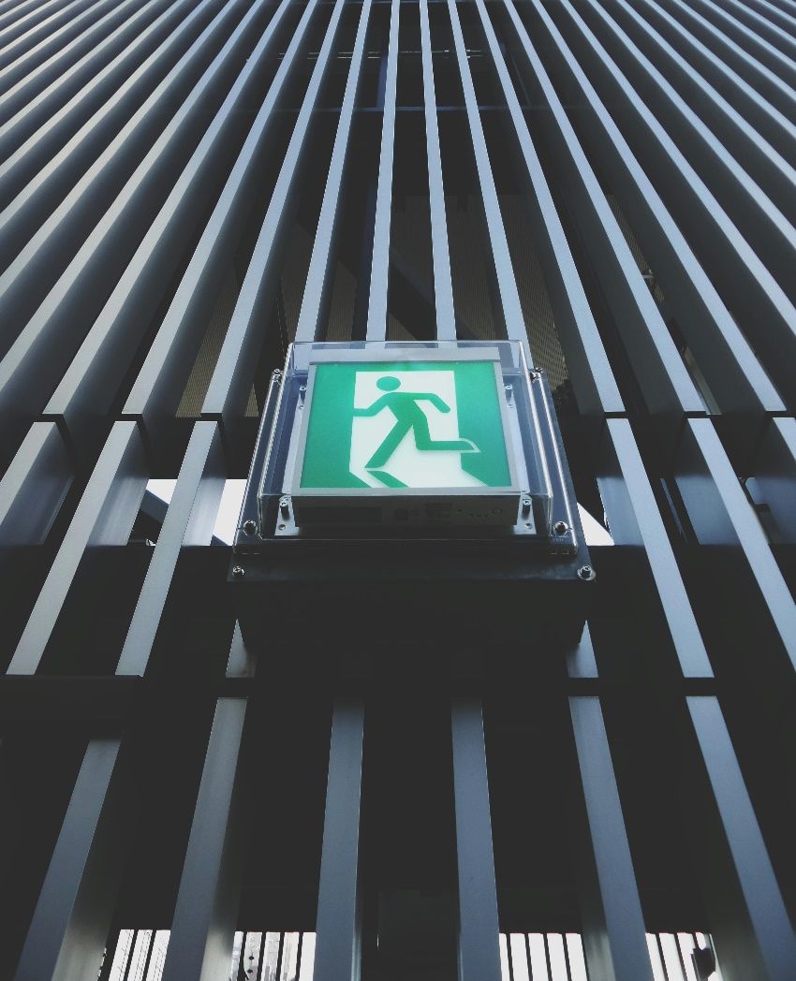
Evakuācija
6.1
6.2
6.3
Individuālā noturība
Kā rīkoties, ja ir nepieciešams evakuēties?
Uzmanīgi ieklausieties paziņojumā par evakuācijas norisi, iegaumējiet un ievērojiet evakuācijas virzienu, galamērķi un pulcēšanās vietu.
Ja iespējams, izmantojiet savu transportlīdzekli un brauciet norādītajā virzienā uz galamērķi vai uz iepriekš izvēlēto vietu, kur esat plānojis patverties un kas sakrīt ar evakuācijas virzienu.
Ja nav iespējams izmantot savu transportlīdzekli, dodieties uz tuvāko norādīto evakuācijas pulcēšanās vietu.
Evakuācijas gadījumā paziņojiet par to tuviniekiem.
Atcerieties! Ja tas ir iespējams, pirms evakuācijas atslēdziet savam mājoklim gāzes un elektrības padevi.

Slide 33
Patvertņu izveide un to prasības
6.1
6.2
6.3
Individuālā noturība
Patvertnes paredzēts izmantot kara vai militāra apdraudējuma gadījumā, lai dotu iespēju iedzīvotājiem patverties un mazinātu sprādziena triecienviļņa, šķembu, siltumstarojuma vai radiācijas piesārņojuma ietekmi.
Privātpersonas var izveidot 2 veidu patvertnes:
Savā īpašumā esošajā pagrabstāvā vai pazemes stāvā patvertne, kas paredzēta tikai attiecīgās ēkas iedzīvotājiem (saskaņā ar VUGD vadlīnijām).
Savā īpašumā esošajā pagrabstāvā vai pazemes stāvā patvertne, kura būs pieejama jebkurai personai, kura atradīsies tās tuvumā (jāsaskaņo ar Pašvaldību). Pie publiskās patvertnes tiek izvietota zīme, kas norāda, ka būvē ierīkota patvertne.
Plašāk par minimālajām tehniskajām prasībām un papildu ieteikumiem skatīt Vadlīnijas potenciālo patvertņu minimālajām tehniskajām prasībām

Slide 34
Patvertņu izveide un to prasības
6.1
6.2
6.3
Individuālā noturība
Pagraba vai citu pazemes telpu pielāgošana patvēruma vajadzībām
Labākā izvēle ir pagrabs ar dzelzsbetona pārsegumu un mūra sienām.
Jāizveido gar sienām plauktus no izturīga materiāla, kas var nodrošināt papildu atbalstu sienai, pildīt plauktu, kā arī gultas vietas funkciju.
Jāparedz vai jāizveido rezerves izeja no patvēruma.
Jāizveido ventilācijas sistēma.
Jāpadomā par neatkarīgu apkures sistēmu (krāsniņu), jāizveido dūmu/gāzes izplūdes sistēma, neaizmirstot par ugunsdrošību.
Ja pagrabam ir logi, jāsagatavo maisi, kas pildīti ar smiltīm vai citiem beramiem materiāliem vai betona blokiem u.c., ar ko tos aizsegt.
Jāparedz pārvietojamā plītiņa ēdiena sagatavošanai.
Jānodrošinās ar dzeramo ūdeni (traukos vai pudelēs) ar aprēķinu 3 litri dzeramā ūdens uz vienu cilvēku, nedaudz pārtikas un siltām drēbēm.
Jāparedz tualetes risinājums.
Ja iespējams, jānodala vieta pārtikas krājumiem, cilvēku uzturēšanās vietai un sanitārajām vajadzībām.
Ja ģimenē ir mazi bērni, jāsagatavo kāda galda spēle vai citi līdzekļi viņu nodarbināšanai.
Jānozīmē viena vai vairākas atbildīgās personas, kuras rūpēsies un uzturēs šo telpu pieejamību un kārtību.
Rokasgrāmata "Kā rīkoties kara gadījumā"

Slide 35
Izmantotie avoti (1/2)
Izmantoti attēli no tīmekļa vietnes "Unsplash". Pieejams: https://unsplash.com/
112. 2023. Biežāk uzdotie jautājumi par iedzīvotāju apziņošanu, rīcību militāra apdraudējuma gadījumā. Pieejams: https://112.lv/lv/raksts/210
112. Ceļu satiksmes negadījums. Pieejams: https://112.lv/lv/riciba-apdraudejuma-situacija/kategorijas/23/celu-satiksmes-negadijums
112. Elektrotīklu bojājumi. Pieejams: https://112.lv/lv/raksts/67/elektrotiklu-bojajumi?objects_path=lv%2Fraksts%2F67%2Felektrotiklu-bojajumi
112. Evakuācija. Pieejams: https://112.lv/lv/raksts/192/evakuacija
112. Evakuācija un ārkārtas gadījumu soma. Pieejams: https://112.lv/lv/raksts/225/evakuacija-un-arkartas-gadijumu-soma?objects_path=lv%2Fraksts%2F225%2Fevakuacija-un-arkartas-gadijumu-soma
Aizsardzības ministrija. 2024. Rokasgrāmata “Kā rīkoties kara gadījumā”. Pieejams: https://static.lsm.lv/documents/1ym.pdf
Civilās aizsardzības un katastrofas pārvaldīšanas likums. Pieejams: https://likumi.lv/ta/id/282333
Jēkabpils County Municipality. Dokumentālā filma "Plūdi" (Jēkabpils, 2023. gads). Pieejams: https://www.youtube.com/watch?v=ZJBtqAgrEZE
LTV Ziņu dienests. 72. stundas. Evakuācija un pretošanās. Pieejams: https://www.youtube.com/watch?v=EqTN-akzLIc
LTV Ziņu dienests. Ogrē spridzina ledu. Pieejams: https://www.youtube.com/watch?v=7fol0QqgihA
Ministru kabineta 2002. gada 20. augusta noteikumi Nr. 372 "Darba aizsardzības prasības, lietojot individuālos aizsardzības līdzekļus". Pieejams: https://likumi.lv/ta/id/65619
Ministru kabineta 2002. gada 21. maija noteikumi Nr. 189 "Darba aizsardzības prasības, saskaroties ar bioloģiskajām vielām". Pieejams: https://likumi.lv/ta/id/62417
Ministru kabineta 2003. gada 26. jūnija rīkojums Nr. 414 "Par Radioaktīvo atkritumu glabāšanas koncepciju". Pieejams: https://likumi.lv/ta/id/76761
Ministru kabineta 2003. gada 8. aprīļa noteikumi Nr. 152 "Prasības attiecībā uz sagatavotību radiācijas avārijai un rīcību šādas avārijas gadījumā". Pieejams: https://likumi.lv/ta/id/73845
Ministru kabineta 2004. gada 30. novembra rīkojums Nr. 958 "Par Salaspils kodolreaktora likvidēšanas un demontāžas koncepciju". Pieejams: https://likumi.lv/ta/id/97446
Ministru kabineta 2013. gada 8. oktobra noteikumi Nr. 1041 "Noteikumi par obligāti piemērojamo energostandartu, kas nosaka elektroapgādes objektu ekspluatācijas organizatoriskās un tehniskās drošības prasības". Pieejams: https://likumi.lv/ta/id/260769
Ministru kabineta 2014. gada 18. marta noteikumi Nr. 143 "Darba aizsardzības prasības, strādājot augstumā". Pieejams: https://likumi.lv/ta/id/265121
Ministru kabineta 2015. gada 22. decembra noteikumi Nr. 746 "Noteikumi par kuģu, kuģošanas kompāniju, ostu un ostas iekārtu aizsardzības funkciju sadalījumu, izpildi un uzraudzību". Pieejams: https://likumi.lv/ta/id/278913

Slide 36
Izmantotie avoti (2/2)
Ministru kabineta 2016. gada 1. marta noteikumi Nr. 131 "Rūpniecisko avāriju riska novērtēšanas kārtība un riska samazināšanas pasākumi". Pieejams: https://likumi.lv/ta/id/280652
Ministru kabineta 2016. gada 19. aprīļa noteikumi Nr. 238 "Ugunsdrošības noteikumi". Pieejams: https://likumi.lv/ta/id/281646
Ministru kabineta 2017. gada 7. novembra noteikumi Nr. 658 "Noteikumi par civilās aizsardzības plānu struktūru un tajos iekļaujamo informāciju". Pieejams: https://likumi.lv/ta/id/294938
Ministru kabineta 2019. gada 18. jūnija noteikumi Nr. 268 "Valsts materiālo rezervju izmantošanas un pārbaudes kārtība". Pieejams: https://likumi.lv/ta/id/307788
Ministru kabineta 2020. gada 26. augusta rīkojums Nr. 476 "Par Valsts civilās aizsardzības plānu". Pieejams: https://likumi.lv/ta/id/317006
Ministru kabineta 2021. gada 1. aprīļa noteikumi Nr. 199 "Valsts uzraudzībā esošās dzīvnieku infekcijas slimības vai epizootijas uzliesmojuma laikā radušos zaudējumu kompensācijas noteikumi". Pieejams: https://likumi.lv/ta/id/322169
Ministru kabineta 2022. gada 12. aprīļa noteikumi Nr. 230 "Valsts augu aizsardzības dienesta nolikums". Pieejams: https://likumi.lv/ta/id/331660
Neatliekamās medicīniskās palīdzības dienests. 2023. Rīcība ceļu satiksmes negadījumos. Pieejams: https://www.nmpd.gov.lv/lv/riciba-celu-satiksmes-negadijumos
Neatliekamās medicīniskās palīdzības dienests. 2024. Ārkārtas situācijas. Pieejams: https://www.nmpd.gov.lv/lv/arkartas-situacijas
Rīgas dome. 2024. Patvertnes vai vietas, kur patverties. Pieejams: https://www.riga.lv/lv/situacija-patvertnu-jautajuma
Sargs.lv. 2022. Nacionālie bruņotie spēki ir gatavībā sniegt atbalstu plūdu seku likvidēšanā. Pieejams: https://www.sargs.lv/lv/nbs/2022-01-06/nacionalie-brunotie-speki-ir-gataviba-sniegt-atbalstu-pludu-seku-likvidesana
Valsts ugunsdzēsības un glābšanas dienests. 2021. Plūdi. Pieejams: https://www.vugd.gov.lv/lv/pludi
Valsts ugunsdzēsības un glābšanas dienests. 2021. Stiprs vējš, negaiss. Pieejams: https://www.vugd.gov.lv/lv/stiprs-vejs-negaiss
Valsts ugunsdzēsības un glābšanas dienests. 2024. Vadlīnijas potenciālo patvertņu minimālajām tehniskajām prasībām. Pieejams: https://www.vugd.gov.lv/lv/vadlinijas-potencialo-patvertnu-minimalajam-tehniskajam-prasibam
Valsts ugunsdzēsības un glābšanas dienests. Katastrofu riska novērtēšanas rekomendācijas. Pieejams: https://www.vugd.gov.lv/lv/media/340/download
VUGD. Kā rīkoties plūdu gadījumā? Pieejams: https://www.youtube.com/watch?v=TqCewTZAWdU&t=57s

